Slide 1
GIT with command
MVP Seminar
연세대학교 전기전자공학부 이형민
Notes:
이번 세미나는 GIT를 Command Line을 이용하여 제어하는 방법을 다룹니다.
GUI 방식을 이용하는 Source Tree 강의는 연구실 홈페이지에 올라와 있습니다.

Slide 2
01 / Version Control System
02 / Preparations
03 / Basics of Git
04 / Branch
05 / Github

Slide 3
Version Control System
버전 관리는 왜 하는가?

Slide 4
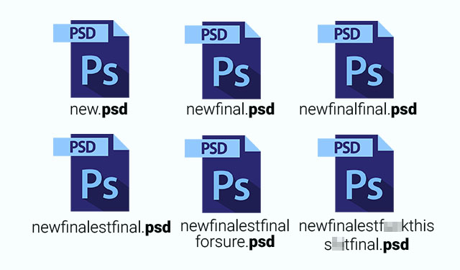
Your Version Control
버전 관리 시스템
➔ 결과물의 이름을 더럽히지 않고 버전 관리를 할 수 있다.

Slide 5

Team Projects
Notes:
협업을 용이하게 한다.

Slide 6
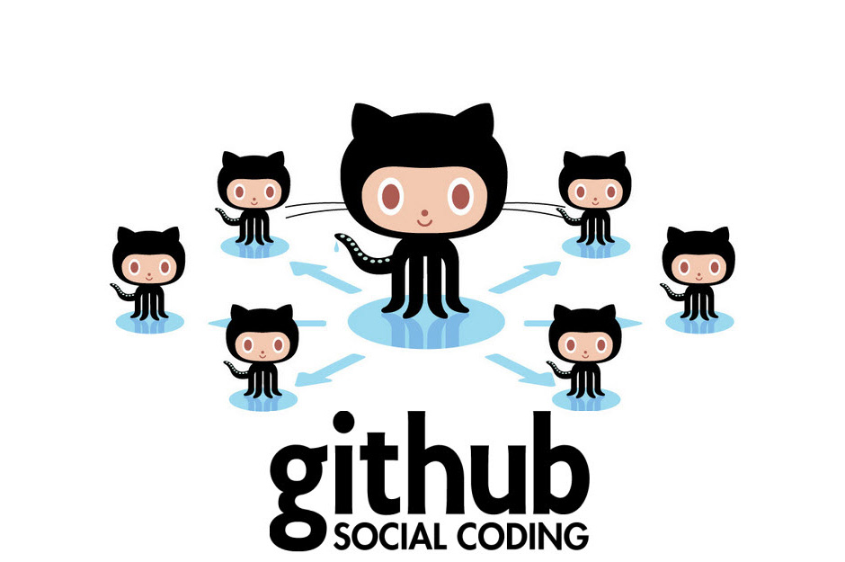
Github Upload & Download
Notes:
Github에 자신의 코드를 업로드할 수 있다. 또한 다운 받는 데에도 Git에 대한 지식이 도움이 된다.

Slide 7
Preparations
준비물

Slide 8
Git
https://git-scm.com/
Notes:
Git: 버전 관리 시스템의 한 종류.
Sublime Text: 개발자들을 위한 텍스트 에디터이다. 컴파일 기능은 없지만 굉장히 많은 언어에 맞춰 색을 입힌 코드를 보여준다.

Slide 9
Basics of GIT
저장소 생성, 버전 커밋하기

Slide 10
Before Starting GIT…
git config --global user.name <이름>
git config --global user.email <이메일 주소>
Git의 각 버전이 누구에 의해 업데이트 되었는지에 대한 정보.
Git을 설치한 후 한 번만 해주면 된다.
Notes:
모든 변화를 버전이라고 부르지는 않는다.
Stage는 기차라고 할 수 있으며, 변화들이 충분히 기차에 탑승한 후에 Repository로 떠나게 되는 느낌.

Slide 11
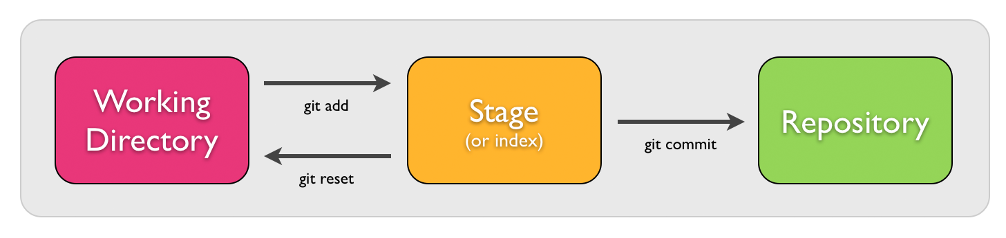
Flow of Version Control
git init ➔ 현재 디렉토리를 Git에게 버전관리하도록 맡긴다.
git status ➔ 저장소의 파일 변경 상태, stage 상태 등을 확인할 수 있다.
git add <파일 명>➔ 해당 파일을 버전으로 등록하기 위해 Stage 한다.
git commit ➔ 현재 Stage에 있는 변경사항들을 새 버전으로 등록한다.
git log ➔ 현재까지의 버전 목록을 볼 수 있다.
Notes:
여기서 실습 ㄱㄱ

Slide 12
Additional Tips
git add --all➔ 모든 파일을 add한다.
git commit –m “커밋메시지”➔ vim 에디터 없이 commit message를 작성할 수 있다.
git commit –a ➔ Add와 Commit을 한꺼번에 한다.(단, 한 번 이상 Add 됐었던 파일들만 가능하다.)

Slide 13
과거 버전으로 되돌아가기
git reset “커밋 ID” --hard ➔ 해당 버전으로 돌아가고, 그 사이에 있던 버전들을 전부 삭제한다.
한 번 reset을 통해 삭제한 버전들은 되돌리기가 쉽지 않다. 신중히 하도록 하자.
Github 등을 통해 협업을 하고 있는 상황이라면, reset은 절대 하지 말아야 한다.

Slide 14
Branch
GIT의 강력한 기능

Slide 15
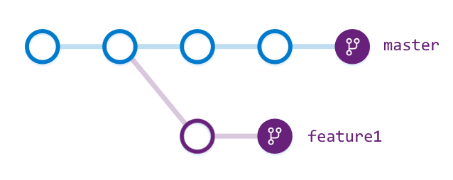
Branch??
프로젝트가 동시에 ‘여러 개의 최신 버전’을 가져야 할 경우 쓰인다.
Ex)
연구용 버전을 개발하면서 고객 배포용 버전을 만들어야 하는 경우
큰 줄기는 건드리지 않으면서, 실험적인 작업을 시행해보고 싶을 경우
삭제될 확률이 큰 기능을 추가하는 경우

Slide 16
Branch Command
git branch ➔ 현재 존재하는 branch 목록과 현재 어느 branch에 있는지 알려준다.
git branch <브랜치 이름> ➔ branc를 생성한다.
git checkout <브랜치 이름> ➔ 해당 branch로 이동한다.
git branch –d <브랜치 이름> ➔ 해당 branch를 삭제한다.
git log --branches --decorate --graph ➔ branch의 모습을 함께 log에 표현한다.
git log --branches --decorate –graph --oneline ➔ 간단하게 branch의 모습만 한눈에 볼 수 있다.
Notes:
실습 ㄱㄱ

Slide 17
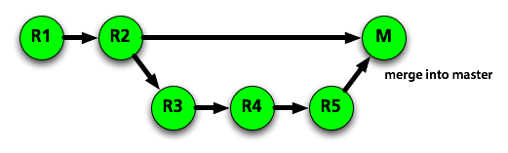
Merge
서로 다른 두 branch를 하나로 통합한다.
두 branch에서 프로젝트의 서로 다른 부분을 수정한 상태라면 두 수정사항이 ‘정말 기가 막히게’ 잘 통합된다.
두 branch에서 서로 같은 부분을 다르게 수정한 상태라면, 충돌 발생. 충돌 해결 방법은 뒤에서 살펴볼 것이다.

Slide 18
Merge Command
Merge는 대칭적인 통합이 아니라, 한 branch가 다른 branch를 흡수하게 하는 작업이다.
흡수할 주체가 될 branch로 checkout한 상태에서 Command를 진행해야 한다.
git merge <흡수 대상 브랜치 이름> ➔ Branch를 merge한다.
Notes:
실습 ㄱㄱ

Slide 19
Merge의 종류
Fastforward
Branch 분기가 일어난 이후로 한 쪽 branch의 프로젝트만 진행된 경우
Merge를 할 경우 흡수의 주체는 그냥 흡수 대상 branch를 그대로 follow-up 한다.
별도의 Commit이 발생하지 않는다.
Recursive
Branch 분기 이후에 두 branch 모두 나름대로의 프로젝트 진행이 발생한 경우.
두 branch의 내용을 잘 통합하여 새로운 버전을 만든다.
Merge Commit이라는 별도의 Commit이 자동으로 발생한다.

Slide 20
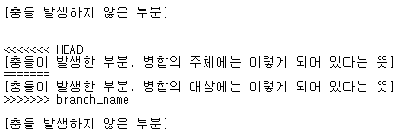
Conflict
충돌이 발생한 부분은 위와 같은 메시지로 채워지게 된다.
충돌을 수동으로 해결해 주고 나서, 다시 Commit을 해주면 해결 된다.
Notes:
실습 ㄱㄱ

Slide 21
Github
개발자들의 SNS

Slide 22
Github
➔ https://github.com/
git remote add origin https://github.com/[본인 ID]/[저장소 이름].git
➔현재 저장소를 Github Remote 저장소와 연결시킨다.
git push –u origin master
➔마지막으로 Commit 된 버전을 Github에 처음 업로드한다.
git push
➔일단 처음 업로드 되면, 그 후에는 이 방법으로 push하면 된다.
git remote –v
➔현재 이 저장소에 연결된 github 저장소 목록을 확인한다.
git remote rm origin
➔github와의 연결고리를 제거한다.(신중히!!)

Slide 23
감사합니다.
Q & A

